Slide 1
Correction
Travail 3

Slide 2
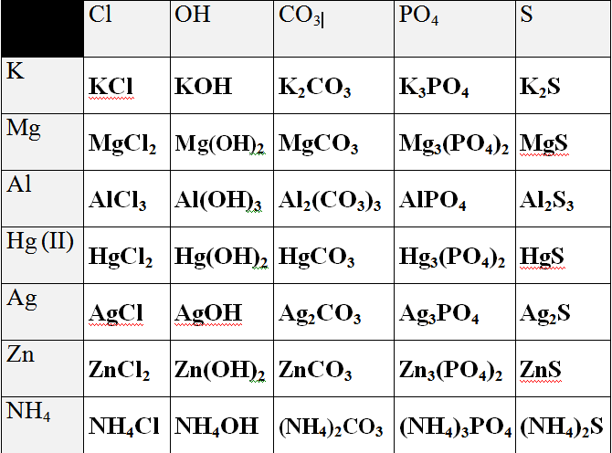

Slide 3
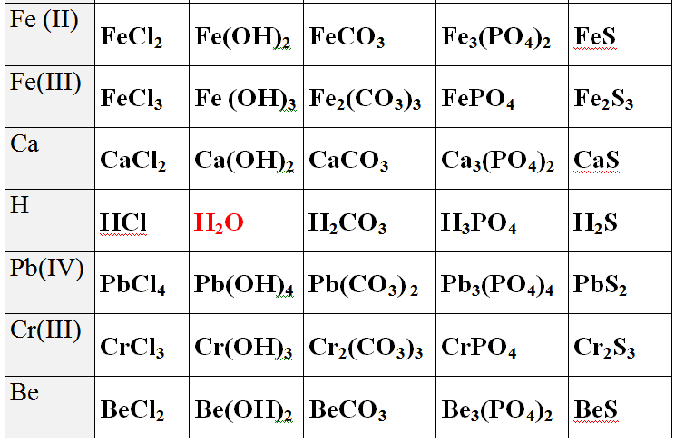

Slide 4
Correction
Travail 4
Formule fausse?

Slide 5
a)
Na₃SO₄
₊₁
₋₂
Na₂SO₄

Slide 6
b)
PbNO₃
₊₂
₋₁
₊₄
Pb(NO₃)₂
Pb(NO₃)₄

Slide 7
c)
NaF₂
₊₁
₋₁
NaF

Slide 8
d)
Ca₃O
₊₂
₋₂
CaO

Slide 9
e)
Fe₂S
₊₂
₋₂
₊₃
FeS
Fe₂S₃

Slide 10
f)
SMg
₋₂
₊₂
MgS

Slide 11
g)
HCO₃
₊₁
₋₂
H₂CO₃

Slide 12
h)
CuPO₄
₊₁
₋₃
₊₂
Cu₃PO₄
Cu₃(PO₄)₂

Slide 13
i)
Cl₂Fe
₋₁
₊₂
₊₃
FeCl₂
FeCl₃

Slide 14
j)
HeCl
??
₋₁
HCl ?

Slide 15
k)
Mg₃PO₄
₊₂
₋₃
Mg₃(PO₄)₂

Slide 16
l)
CaOH
₊₂
₋₁
Ca(OH)₂

Slide 17
m)
MgBrO₃
₊₂
₋₁
Mg(BrO₃)₂

Slide 18
n)
SnCO₃
₊₂
₋₂
₊₄
SnCO₃
Sn₂CO₃

Slide 19
o)
Pb₂O₃
₊₂
₋₂
₊₄
PbO
PbO₂

Slide 20
p)
AgNO₃
₊₁
₋₁
AgNO₃

Slide 21
q)
ZnCO₃
₊₂
₋₂
ZnCO₃

Slide 22
r)
IH
₋₁
₊₁
HI

Slide 23
s)
(NH₄)₂(CO₃)₃
₊₁
₋₂
(NH₄)₂CO₃

Slide 24
t)
K₂IO₃
₊₁
₋₁
KIO₃

